Slide 1
Presentación Final Capstone
“Taller Connect”
Ingeniería Informática
Escuela de Informática y Telecomunicaciones
Sede Puente Alto
2025

Slide 2
Patricia Nieves
    Analista programador
    Desarrollo web
INTEGRANTES DEL PROYECTO
Isabella Silva
    Administrador Base de Datos
    Integración base de datos
Loreto Miño
    QA
    Calidad y Testing
Stephania Lucero
    Diseñador
    Diseñador web

Slide 3


Descripción del Proyecto
Problemática
Muchos talleres mecánicos pequeños en Puente Alto carecen de sistemas de gestión eficientes. Sus procesos manuales dificultan la administración de sucursales, mecánicos, servicios, clientes y vehículos, lo que provoca desorden operativo. Además, la limitada gestión de órdenes de trabajo y reservas de citas en línea genera retrasos, errores y una mala experiencia para los clientes.
Propuesta de Solución
Se propone TallerConnect, un sistema de gestión integral para talleres mecánicos que centraliza la administración de sucursales, mecánicos, servicios, clientes y vehículos. A través de una plataforma web intuitiva, permite gestionar órdenes de trabajo y agendamiento de citas en línea, optimizando los procesos internos, reduciendo tiempos de atención y mejorando significativamente la experiencia del cliente.

Slide 4



Objetivo General
El objetivo general del proyecto TallerConnect es desarrollar un sistema de gestión integral para talleres mecánicos que permita organizar sucursales, mecánicos, servicios, clientes y vehículos, así como administrar órdenes de trabajo y reservas de citas online. Este sistema busca optimizar la eficiencia interna de los talleres, mejorar la experiencia de los clientes y proporcionar una herramienta tecnológica accesible y adaptable que responda a las necesidades reales del sector.
Objetivos Específicos
  Diseñar la arquitectura del sistema considerando la gestión de sucursales, mecánicos, servicios, clientes, vehículos y órdenes de trabajo.
  Desarrollar la plataforma de software que permita la administración de reservas de citas online, el seguimiento de los servicios realizados y el envío automático de correos a los clientes.
  Implementar funcionalidades de seguridad y control de acceso para proteger la información de clientes y del taller.
  Permitir que el administrador genere reportes en PDF sobre servicios, clientes y órdenes de trabajo para facilitar la toma de decisiones.
  Realizar pruebas funcionales y de usabilidad para garantizar que el sistema cumpla con los requerimientos y sea fácil de usar.

Slide 5
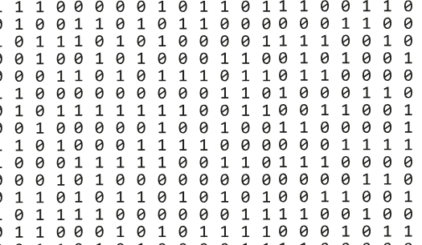



Alcances y Limitaciones del Proyecto
Qué hace el sistema:
TallerConnect permite gestionar de manera integral los talleres mecánicos, incluyendo el registro de clientes y vehículos, la administración de citas y servicios, y la organización de sucursales. Cuenta con mantenedores para usuarios, horarios disponibles y notificaciones automáticas por correo electrónico. Además, facilita la generación de reportes exportables en PDF y XLS, y ofrece gestión de roles y autenticación segura de usuarios.
Qué no hace el sistema:
TallerConnect no contempla procesamiento de pagos en línea, funciones contables avanzadas.

Slide 6
Lista de Requerimientos Funcionales
Gestión de usuario y acceso:
R.1 Registrar clientes
R.2 Iniciar sesión
R.3 Recuperar contraseña
R.4 Perfil de mecánico
Gestión de citas y servicios:
R.5 Agendar las citas
R.6 Gestionar las citas
R.7 Configurar los horarios
R.8 Consultar estado de citas
Gestión de historial:
R.9 Registrar de manera centralizada el historial de mantenciones
R.10 Visualizar el historial de servicios
R.11 Gestionar historial por administrador
Notificaciones:
R.12 Enviar notificaciones de recordatorio
R.13 Notificar confirmación y estado de citas
Panel administrativo y Reportes:
R.14 Gestionar un panel centralizado
R.15 Exportar reporte

Slide 7
Lista de Requerimientos No Funcionales
Seguridad:
R.16 Cifrado de contraseñas
R.17 Control de acceso por roles
Rendimiento y escalabilidad:
R.18 Rendimiento para usuarios simultáneos
R.19 Arquitectura modular
R.20 Portabilidad
Usabilidad
R.21 Interfaz intuitiva
R.22 Navegación eficiente
R.23 Incorporar logo de taller mecanico
Mantenibilidad y gestión:
R.24 Registro de logs.
R.25 Registro centralizado de mantenciones
R.26 Gestión de usuarios y roles.
R.27 Actualización y mantenimiento de datos.
R.28 Exportación de información.

Slide 8
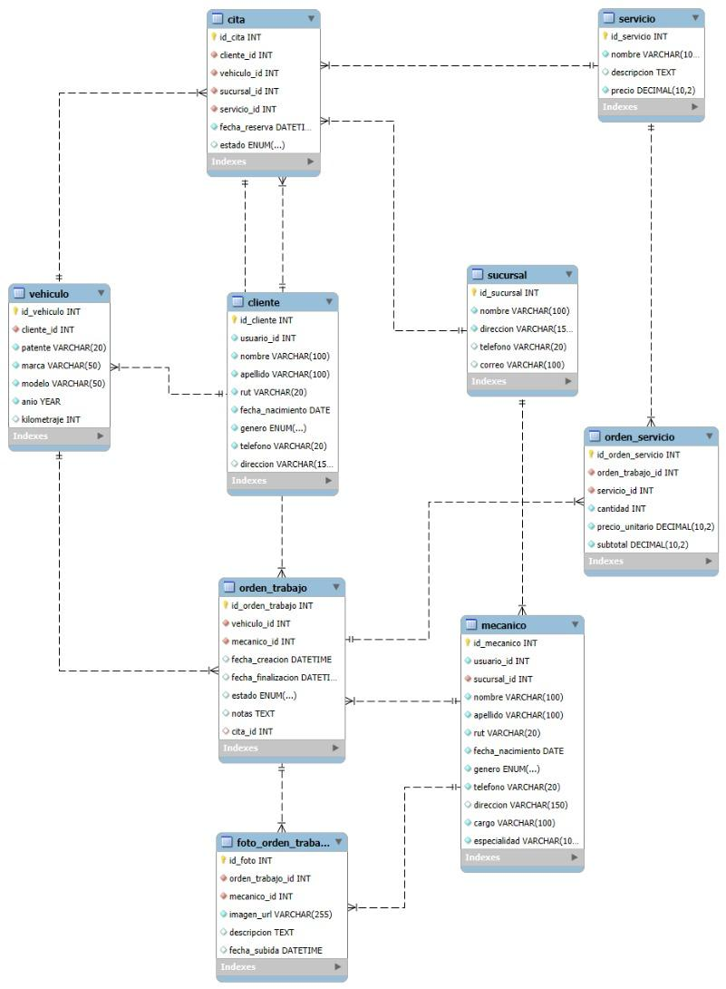
Diseño del Sistema
Modelo Datos Relacional

Slide 9
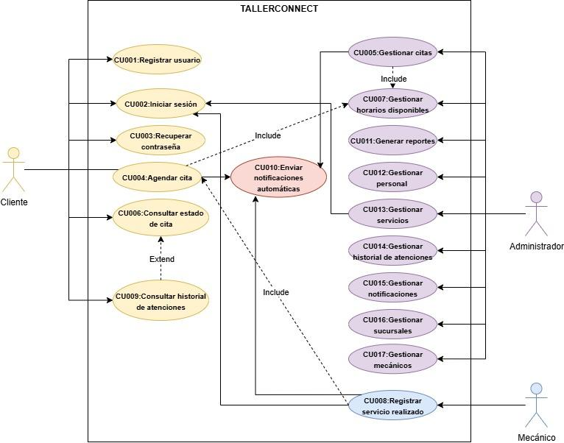
Diseño del Sistema
Diagrama de Caso Uso

Slide 10







Tecnologías del Desarrollo
Frontend
Backend
Base de Datos
Herramientas
HTML5, CSS3, JS
Python 3.12
MySQL 8.0.43
Git / GitHub
Bootstrap 5.3.8
Django 5.2.5
Relacional
VS Code, Pytest

Slide 11










Planificación
1. Planificación
2. Análisis y Diseño
3. Desarrollo
4. QA y Pruebas
5. Cierre
S1 – S3 (3 SEMANAS)
S3 – S5 (3 SEMANAS)
S6 – S12 (7 SEMANAS)
S143– S15 (3 SEMANAS)
S15 – S17 (2 SEMANA)
•
Acta de Constitución.
•
Mockups y UX/UI.
•
Sprints de construcción (1-3).
•
Pruebas funcionales (QA).
•
Pase a Producción.
•
Definición de requerimientos.
•
Arquitectura del sistema.
•
Capacitación de usuarios clave.
•
Diseño de la BD (Modelo).
•
Implementación de todos los módulos.
•
Pruebas de BD (Técnicas).
•
Conformación del equipo.
•
Diagramas
•
Entrega de documentación final.
•
Resolución de defectos.
Fin: 22 de Agosto
Fin: 12 de Septiembre
Fin: 03 de Octubre
Fin: 24 de Noviembre
Fin: 05 de Diciembre
ENTREGABLES CLAVE
ARQUITECTURA Y MOCKUPS
PRODUCTO CON TODOS LOS MÓDULOS
CRITERIOS DE ACEPTACIÓN
ENTREGA FINAL

Slide 12




Plan de Pruebas Desarrollo
Pruebas Funcionales (QA)
Pruebas de Desarrollo (BD / Backend)
•
Enfoque: Usuario Final (End-to-End).
•
Enfoque: Datos, Lógica y Transacciones.
•
Método: Ejecución manual y exploratoria.
•
Método: Automatización de scripts (Pytest).
•
Herramienta: Navegador Web (Simulación de flujos reales).
•
Alcance: Integridad, concurrencia, carga masiva, y criterios de rendimiento de BD.
•
Alcance: Validación de usabilidad, formularios, agendamiento y reportes visuales.

Slide 13








Plan de Pruebas Desarrollo (BD)
Rendimiento (P1)
Integridad
Carga / Concurrencia (P17)
Disponibilidad (P14)
DESVIACIÓN EN SLA
SE ACERCA AL LÍMITE
BACKUP LENTO
Integridad Referencial: 100%
Throughput: 37.4 ops/s
Tasa de Éxito Transaccional: ≥ 99%
Consulta bajo carga: 8.16s
Tiempo de Backup: 32.8s
Objetivo: > 100 ops/s
Estado: OK
Objetivo: < 8.0s
Objetivo: < 10s
Condición de Cierre: 17/20 pruebas (85%) aprobadas. Se requiere optimizar Desempeño y Disponibilidad.

Slide 14
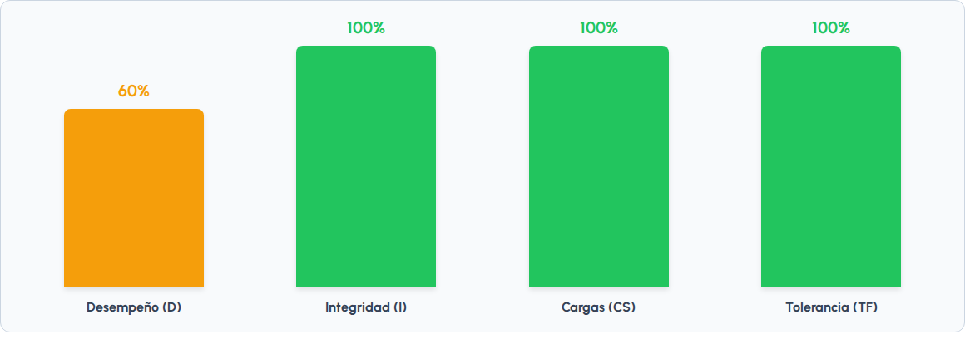
Plan de Pruebas Desarrollo (Criterios de Oracle)
El sistema es altamente robusto y confiable, con oportunidades de mejora focalizadas exclusivamente en la optimización de tiempos de respuesta bajo estrés extremo.

Slide 15
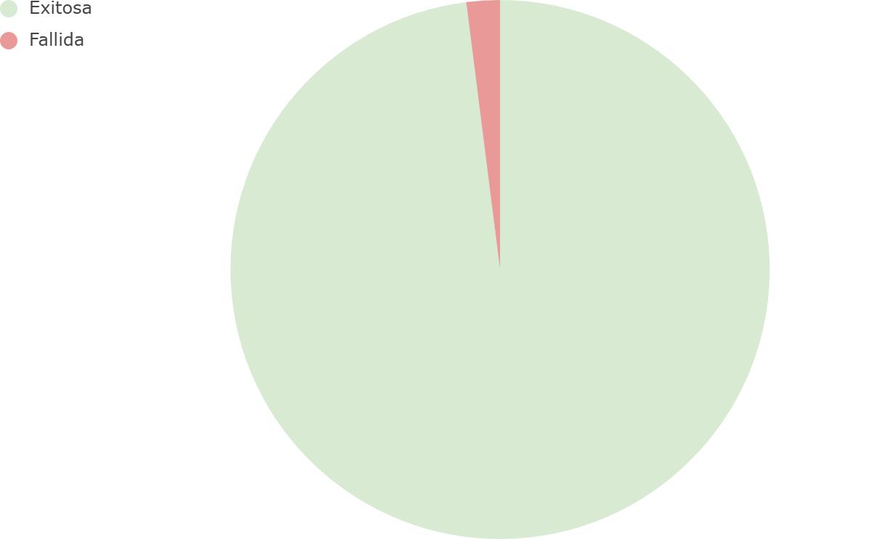
Plan de Pruebas Desarrollo
El 98% de los casos fueron completados exitosamente; un 2% falló y debe corregirse.

Slide 16
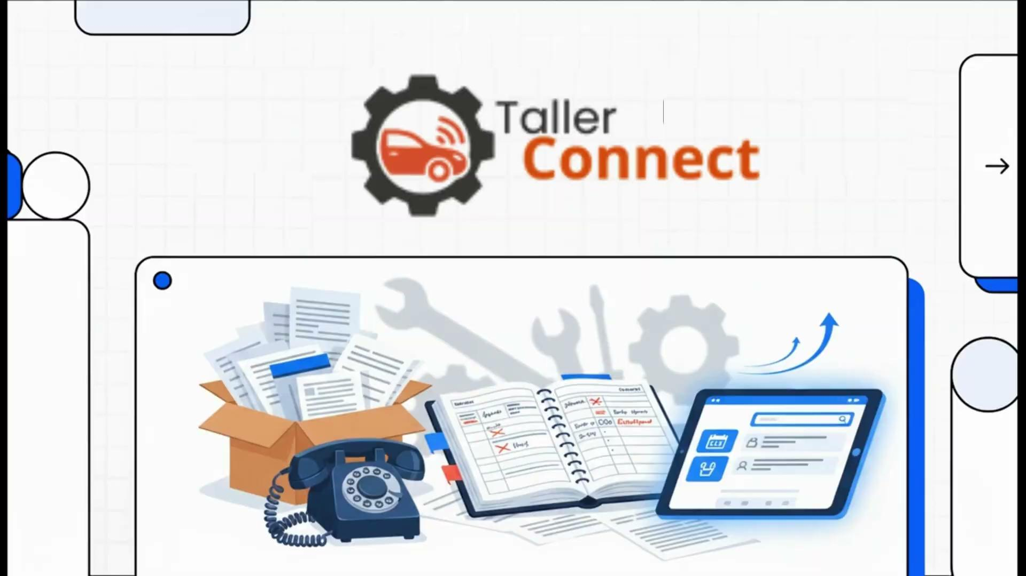
Presentación del Sistema

Slide 17
Reflexión Final
Lecciones Aprendidas y Obstáculos presentados con la Experiencia.
¿Cuáles fueron los principales obstáculos que se vivieron como equipo?
¿Cómo los evitaría para un próximo proyecto?
¿Cuáles fueron los casos más complejos en desarrollar?
¿Perciben un crecimiento en su capacidad para desarrollar proyectos informáticos reales?
¿Cuáles fueron los principales auto-aprendizajes que han logrado en el proceso?

Slide 18
Responder las Preguntas del Proyecto

